Slide 1
Διαδίκτυο και Εφαρμογές
Νικόλαος Τζιρής (03113425)
Θέμα: COVID-01 (+ αναζήτηση στο πλήρες κείμενο)
email: ntziris@gmail.com
github: https://github.com/ntziris/Appathon_Project

Slide 2
Θέμα
Η εφαμοργή δέχεται σαν είσοδο το όνομα μιας ασθένειας και το output είναι οι 10 συγγραφείς με τα περισσότερα άρθρα και ποια είναι αυτά.
Τα δεδομένα που χρησιμοποιήθηκαν είναι το dataset του CORD19 (https://www.semanticscholar.org/cord19)
H αναζήτηση της ασθένειας έγινε στα δεδομένα του τίτλου, της περιγραφής (abstract) καθώς επίσης και στα πλήρη κείμενα.

Slide 3
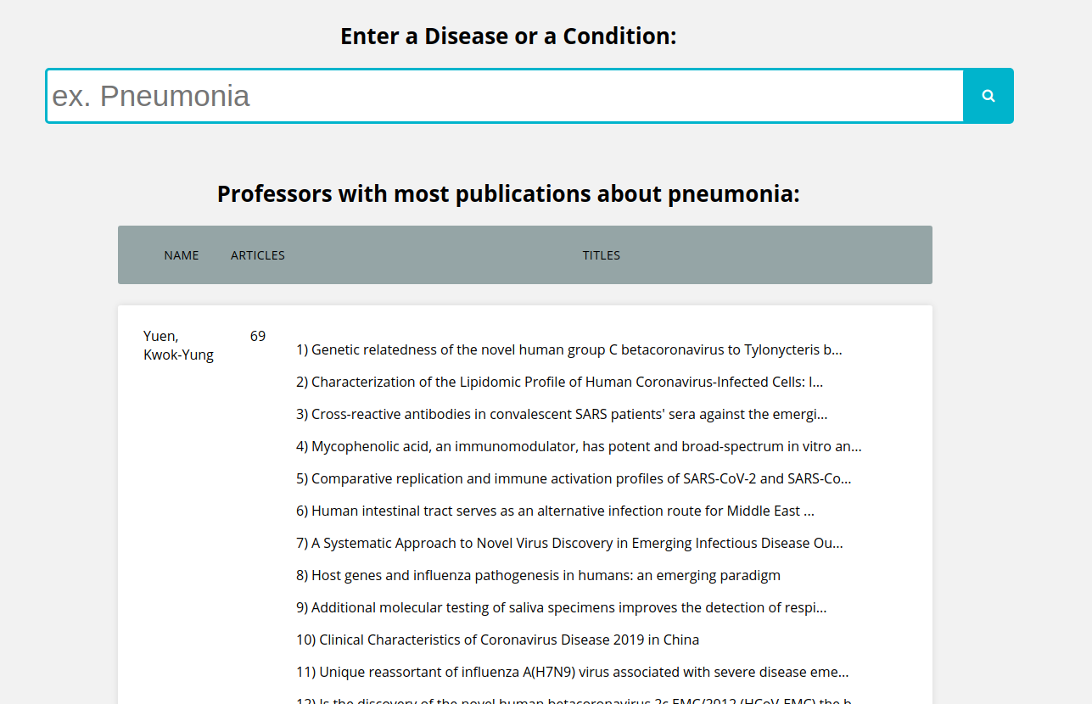
Παρουσίαση / Επείδηξη

Slide 4
Τεχνολογίες
Για την υλοποίηση χρησιμποιήθηκαν:
NodeJS για την επικοινωνία με την βάση δεδομένων και την επεξεργασία τους.
ExpressJS για την δρομολόγιση (routing)
MongoDB για την αποθήκευση των δεδομένων και mongoose για τα queries
EJS για το front-end
Βοηθητικά εργαλία: fast-csv και JSONStream για την γρήγορη ανάγνωση των αρχείων του dataset

Slide 5
Model - View - Controller
Η υλοποίηση της εφαρμογής βασίστηκε στην φιλοσοφία του model-view-controller (MVC).
Με αυτό τον τρόπο έχουμε διαχωρίσει τον κώδικά σε αυτές τις λογικές οντότητες.
Στο φάκελο models έχουμε τα αρχεία που σχετίζονται με το μοντέλο, στον views τα αρχεία που σχετίζνται με το user interface και στον controllers έχουμε τους controlles για να γίνει η σύνδεση μεταξύ model και view.

Slide 6
Model
To μοντέλο της ερφαμογής περιγράφει τα δεδομένα που θα επεξεργαζόμαστε.
Συγκεκριμένα, η εφαρμοφή μας χρειάζεται μια δομή για τα άρθρα (Article), η οποία περιέχει:
τον Τίτλο (title)
την Περιγραφή (abstract) (εάν υπάρχει)
τους Συγγραφείς (authors) και
το Κείμενο (text) (εάν υπάρχει)
Η mongoDb ως μια NoSQL βάση μας δίνει την ευελιξία να μην έχουν όλα τα δεδομένα μας όλα τα πεδία (μπορεί να λείπει το text ή το abstract)

Slide 7
Controller
Στον controller της εφαρμογής μας γίνεται η επικοινωνία με την βάση για την εξαγωγή των δεδομένων και η προώθηση τους στο View.
Για την εξαγωγή των δεδομένων που χρειαζόμαστε, χρησιμοποιούμε την τεχνική aggregate της mongoDB. Η οποία μας δίνει την δυνατότητα να λάβουμε ένα πίνακα με τους 10 καθηγητές με τα περισσότερα άρθρα γύρω απο την ασθένια, ταξινομιμένους σε φθίνουσα σειρά.

Slide 8
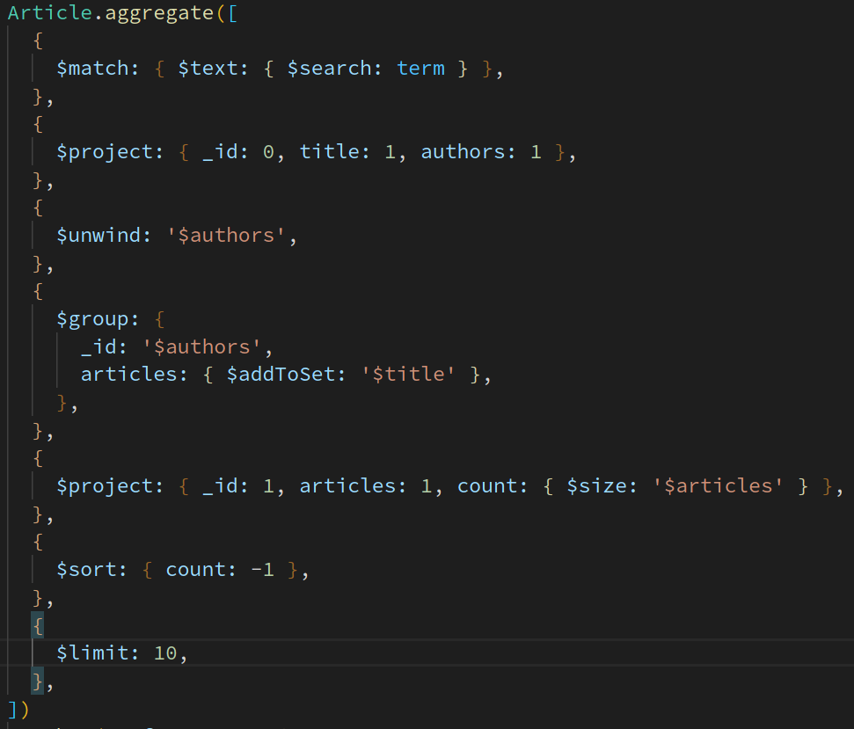
To Query!

Slide 9
Το Query!
Η μέθοδος aggregate της MongoDB μας επιτρέπει να χωρίσουμε το query σε στάδια:
Πρώτα κάνουμε την αναζήτηση με βάση την ασθένεια στα indexes που έχουμε δημιουργήσει (title, abstract και text).
Στη συνέχεια “σπάμε” τον πίνακα με τους συγγραφείς και κάνουμε ομαδοποίηση με βάση το όνομα του κάθε συγγραφέα, προσθέτοντας παράλληλα όλα τα άρθρα του.
Τέλος μετράμε τα άρθρα που έχει ο κάθε συγγραφέας, ταξινομούμε σε φθίνουσα σειρα και παίρνουμε τους 10 πρώτους.

Slide 10
View
Αφού μας δώσει ο controller το αποτέλεσμα της αναζήτησης των δεδομένων από την βάση, εμφανίζουμε τα αποτελέσματα στον browser του χρήση.
Αυτό γίνεται με χρήση αρχείων HTML και CSS, εμπλουτισμένα με κώδικα JavaScript με χρήση του EJS.

